Slide 1
2018011389 백은선
데이터 셋

Slide 2
목차
Sample 데이터
사용할 데이터

Slide 3
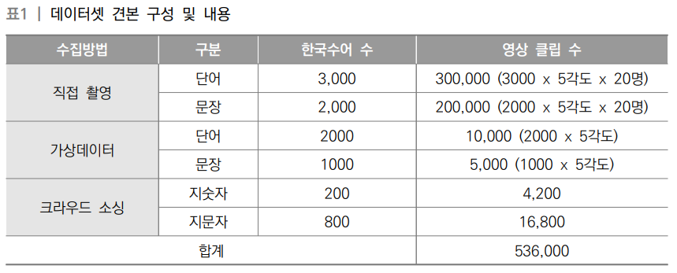
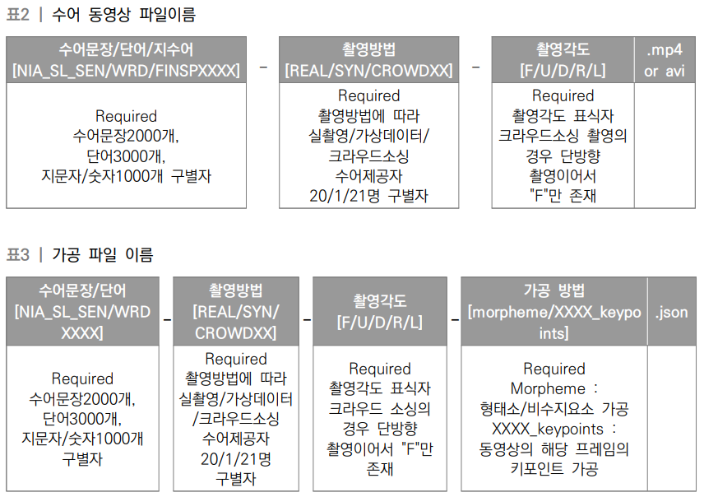
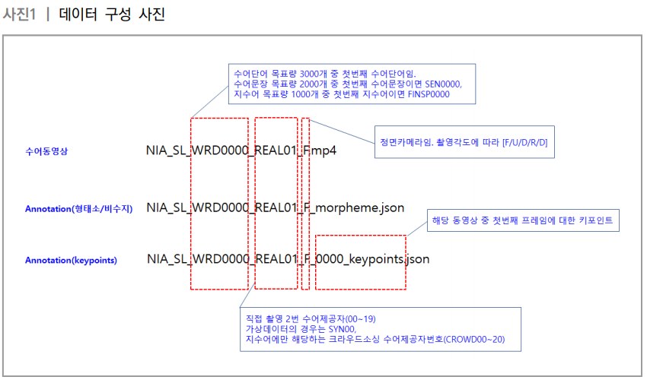
제공 되는 데이터
데이터 셋 구성 및 내용
Notes:
저번주에 발표한 데이터 셋 구성 및 내용입니다. 이 내용들을 바탕으로 데이터 이름을 어떤 식으로 저장하였고 몇 개의 데이터가 있는지 알 수 있습니다.

Slide 4
제공 되는 데이터 - sample
원시 데이터 : F/U/D/R/L
라벨링 데이터
Keypoint : 해당하는 annotation 정보, 키포인트 좌표 (왼쪽 21 오른쪽 21 등..)
morpheme :
공통정보(metadata): 문장 각각의 형태소들의 뜻과 해당 영상 제목, 영상경로, 동영상 전체 구간, json 다운받은 날짜
어노테이션정보(data): 해당 형태소 시작, 종료시간, 표제어, 비수지 요소
Notes:
본 데이터는 용량이 너무 커서 일단 샘플 데이터를 다운받아 데이터가 어떻게 저장되어있는지 파악하였습니다. 데이터는 원시데이터와 라벨링 데이터로 나누어집니다. 원시데이터는 앞, 위, 밑, 오른쪽, 왼쪽에서 찍은 영상이 있습니다. 이를 가공한 데이터는 라벨링 데이터로 morepheme와 keypoint가 있습니다. Morepheme는 metatdat와 data로 나누어집니다. Metatdata에는 공통적인 정보가 들어가고 data에는 해당 형태소의 시작,종료시간, 표제어, 비수지 요소등이 들어갑니다.

Slide 5
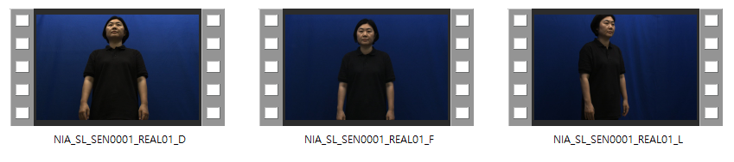
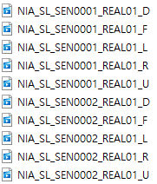
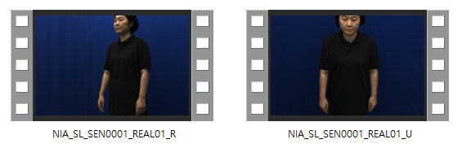
제공 되는 데이터 - sample
1. 원시 데이터
Notes:
원시데이터입니다. 실제 사람 1의 영상이고 각도별로 저장되어있습니다.

Slide 6
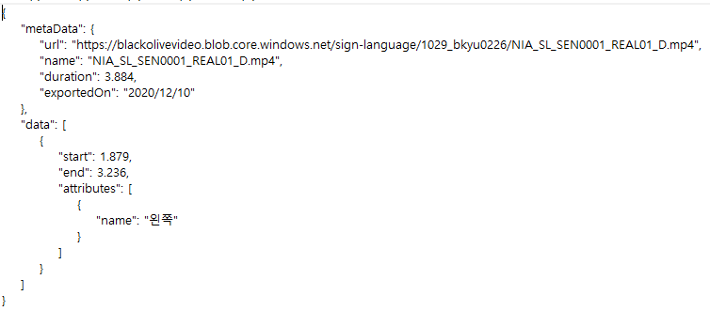
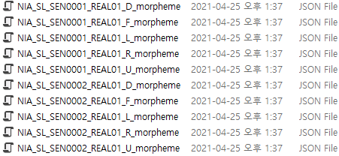
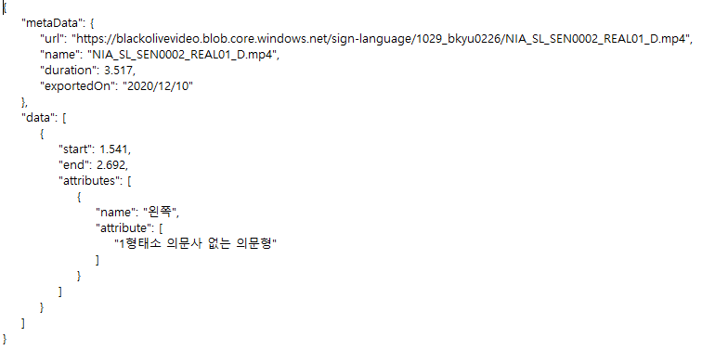
제공 되는 데이터 - sample
2. 라벨링 데이터 - morpheme
Notes:
라벨링 데이터의 morphem입니다. 아까 그 원시데이터에서 해당되는 단어 및 형태소 들을 추출하여 저장한 정보입니다.

Slide 7
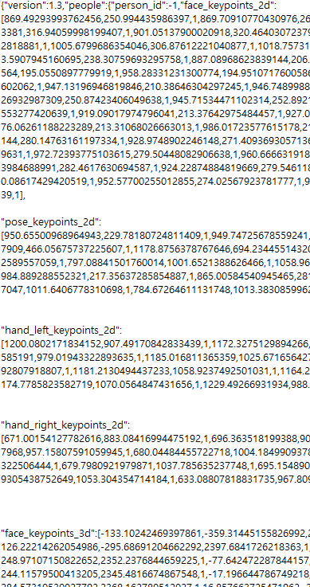
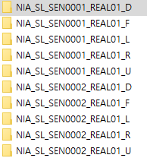
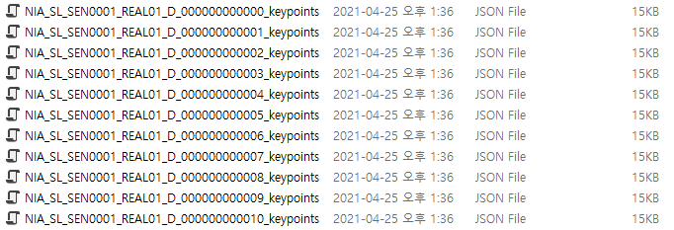
제공 되는 데이터 - sample
2. 라벨링 데이터 - keypoint
Notes:
Keypoint입니다

Slide 8


사용할 데이터
실 사용자 15명의 F(정면) 단어 150개
예시 : REAL1의 단어
1. REAL01의 원시 데이터
문제점 : 1501부터 3000까지 제공
-> 다른 비디오도 압축 풀어보고 겹치는 단어들 150개 선정

Slide 9
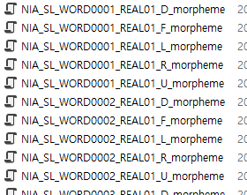
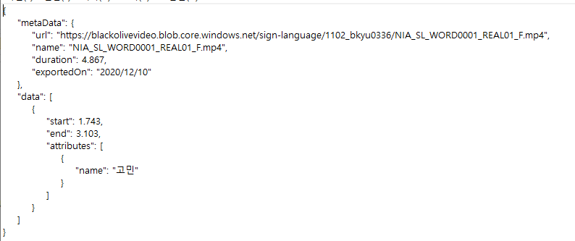
사용할 데이터
실 사용자 15명의 F(정면) 단어 150개
예시 : REAL1의 단어
2. REAL01의 morepheme

